Slide 1
Тема
історичного минулого в поемі "Тарасова ніч"

Slide 4
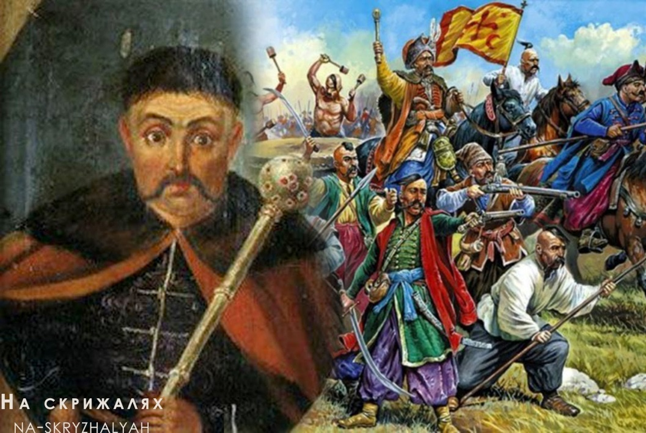
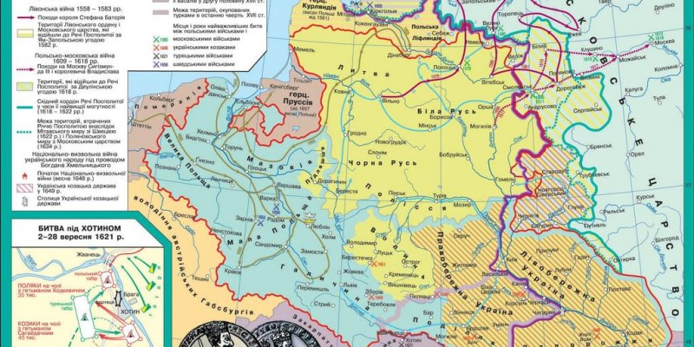
Змалюванню великого селянсько-козацького повстання, що відбулося в 1630 році в Україні, присвячена поема "Тарасова ніч"
До минувшини українського народу, його зламних періодів неодноразово звертався Т. Г. Шевченко

Slide 5
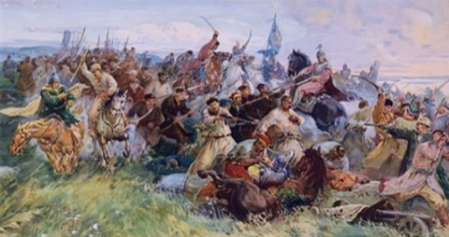
У вступі до поеми автор зображує кобзаря, який співає про минулі часи, про те, "як москалі, орда, ляхи бились з козаками".
Кобзар тужить, виспівує, "аж лихо сміється",
бо ніхто не рятує неньку — Україну, гине Батьківщина, її
слава, гине славне козацтво.

Slide 6
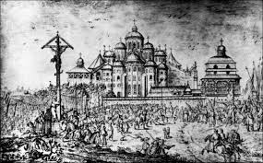
Українців на власній землі переслідують за віру:
"Виростають нехрещені козацькії діти; кохаються невінчані;
без попа ховають;
запродана жидам віра, в церкву не пускають!"
Т. Шевченко згадує поразку нашого народу в повстаннях, очолюваних Наливайком і Павлюком.
Сплюндрована поляками Україна, понівечені рідні землі роз'ятрюють серце Тараса Трясила, тому він обзивається гіркими сльозами:
"Бідна моя Україно, стоптана ляхами!"

Slide 7
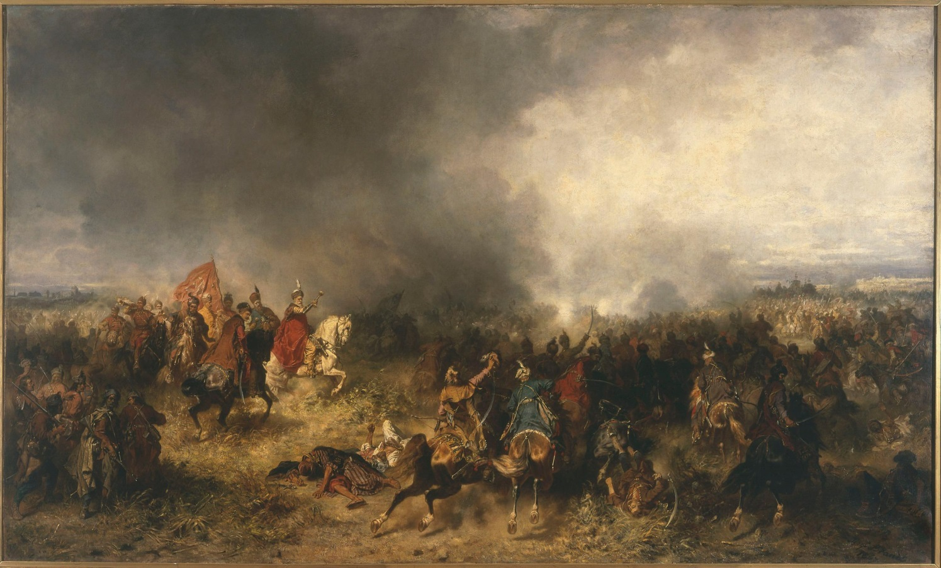
Тужливий спів кобзаря про важку долю України, в якій
"мовчать гори, грає море, могили сумують,
а над дітьми козацькими поганці панують",
переплітається із оповіддю про Тараса Трясила — народного ватажка, що здійняв повстання, аби рятувати народну віру від загарбників.
Страшний бій прийняв Трясило,
три дні й три ночі тривала битва, від Лимана до Трубайла
"трупом поле крилось".
Ізнемігся козак і зажурився,
а ляхи зраділи, почали навіть святкувати перемогу.

Slide 8
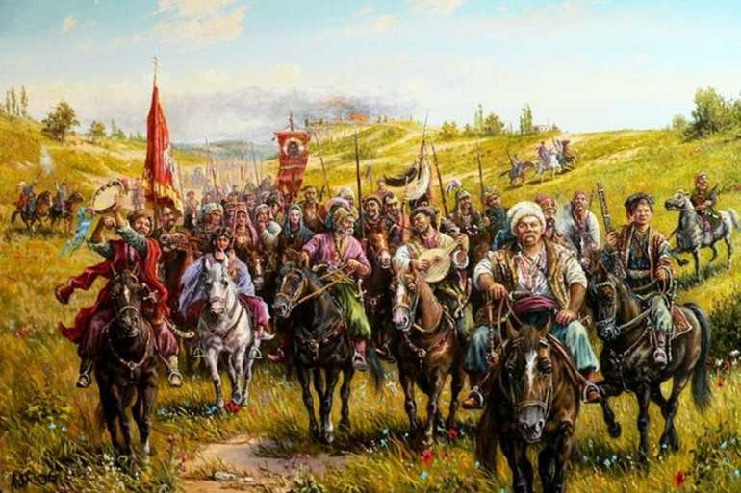
Тож Тарас вирішив зібрати на раду отаманів-товаришів, з якими й постановив, що
"Нехай, кляті, бенкетують,
поки сонце зайде,
а ніч-мати дасть пораду, —
козак Ляха знайде".
Напали козаки на ляхів,
ревнула гармата,
"прокинулись ляшки-панки — нікуди втікати!"
На ранок перші промені сонця освітили вбитих ворогів.
На ляхів налетіли чорні круки — символ смерті,
а козацтво заспівало пісню про ніч, що стала славною для всієї України, бо приспала поляків.

Slide 9
Кобзар закінчує свою оповідь про давнє минуле, та його непокоїть доля України, її дітей сьогодні. Не вщухає його біль, бо не все гаразд на рідній землі. Докором до бездіяльності, безвідповідальності, байдужості своїх земляків, який через століття доноситься й до нас, звучать слова: "Нехай буде отакечки!
Сидіть, діти, у запечку".
Як бачимо, Т. Шевченка надзвичайно хвилювала доля Батьківщини, її майбутнє, тому він закликав сучасників пробудитися, віднайти загублене почуття власної гідності, яке було в наших пращурів .

